Slide 1
デジタル版しおりの開発
2026年2月16日
関西学院大学 工学部 情報工学課程
37022463 山本 果音

Slide 2
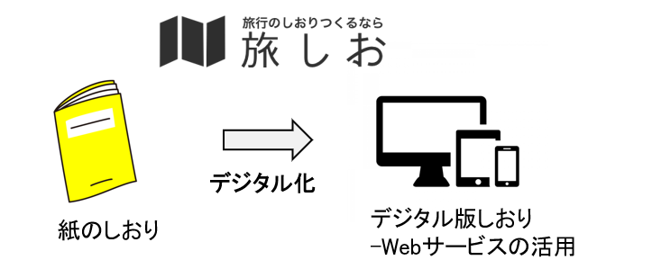
研究背景
しおり・・・旅程の把握や所持品の確認、集合時間の共有などを目的とした重要な情報媒体
旅しおでの旅行計画のデメリット
① 旅行名や説明文に対するキーワード検索機能が存在しないため,
スクロール操作によって目的のしおりを探す必要がある
②地図表示機能がないため, 目的地の位置関係や全体像を視覚的に理解するこ
とが難しく, 利用者は外部ツールや手作業で補完しなければならない
③ 移動時間の自動算出機能が存在しないため, 各目的地間の所要時間を手動で調べる必要がある
視覚的な理解と効率的に旅行計画を行える
「デジタル版しおり」として機能する旅行アプリの開発を目指す

Slide 3
開発手法
アジャイル開発手法
効率的に成果を上げるために, 機能ごとに優先順位を設定し,
計画・設計・実装・テストの工程を小刻みに繰り返すアジャイル開発手法を採用した
Django
・ユーザー認証や管理画面, データベース操作などの機能が初期状態で組み込まれている
・データベース操作をすべてPython で記述できるため, 学習コストが低い
・セキュリティ対策がフレームワークに標準で備わっている
実装
Python, HTML, JavaScript, CSS
UI ライブラリ
Boot-strap, Font Awesome
Notes:
本研究では, 限られた開発期間内で効率的に成果を上げるために, 機能ごとに優先順位を設定し, それぞれについて計画・設計・実装・テストの工程を小刻みに繰り返すアジャ
イル手法を採用した. 各段階で得られた知見や, 研究室内のメンバーからのフィードバックをもとに, 仕様やUI の見直しを行いながら, 柔軟に改善を重ねた. これにより, 利用者の視点を反映した機能の追加や調整が可能となり, アプリケーションの完成度と実用性を段階的に高めることができた.

Slide 4
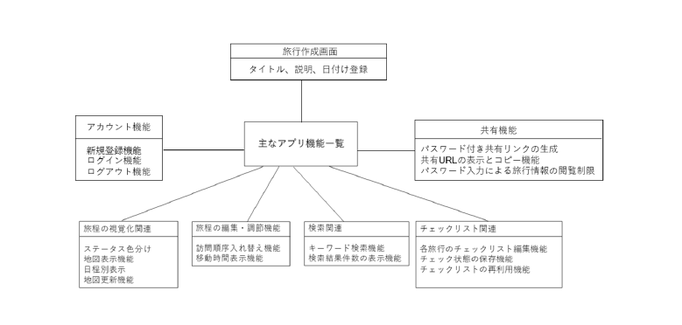
主な7 つの機能

Slide 5
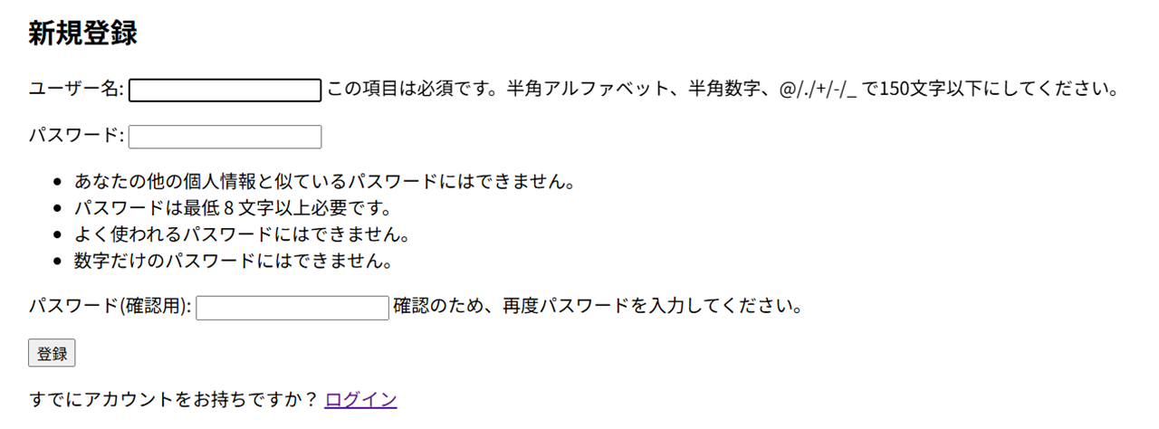
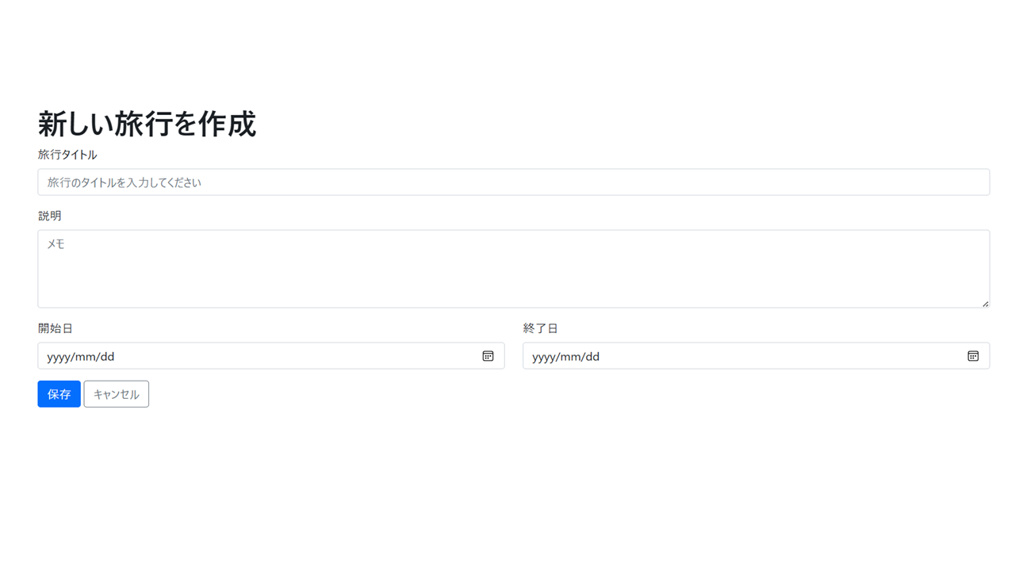
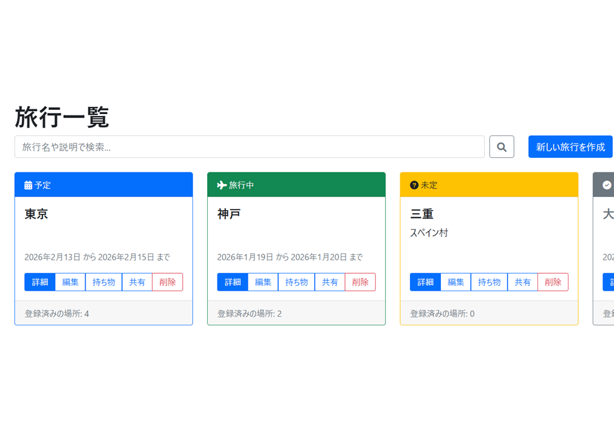
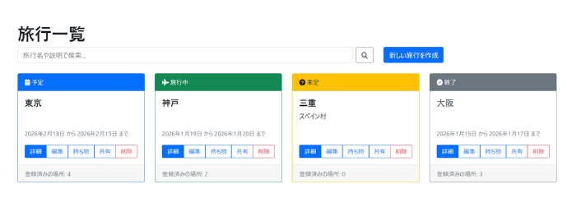
アカウント機能から作成画面の流れ
旅行画面を表示するのはログインを行う必要がある
アカウントを
持っていない場合

Slide 6
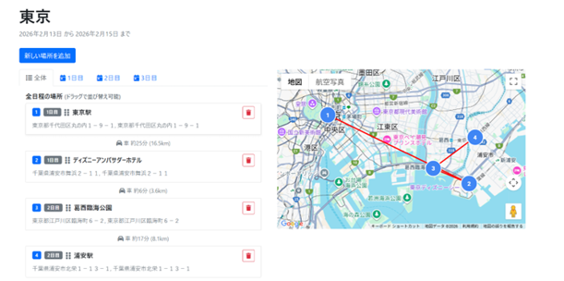

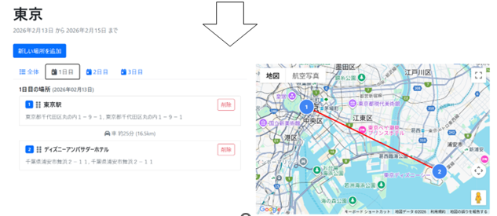
旅行詳細画面
機能
- 地図表示
- 観光地登録
- 観光地の移動時間を自動算出
- 訪問順序入れ替え
- タブ切り替え
機能 使用技術
地図表示
観光地登録
移動時間の自動算出
訪問順序入れ替え
Google Maps JavaScript API
Mapbox Search Box API
Mapbox Directions API
SortableJS

Slide 7
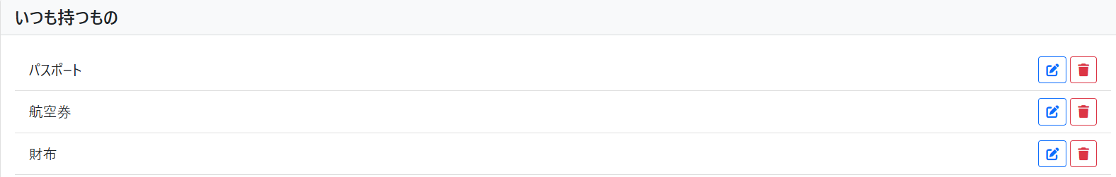
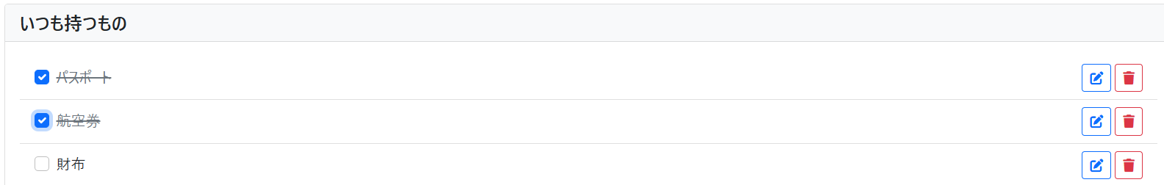
チェックリスト機能
旅行準備を効率的に進められるよう, チェックリストに関する複数の機能を実装
- 旅行ごとに標準のチェックリスト設定を適用できる機能
- 各旅行ごとに持ち物や準備項目を自由に編集できるチェックリスト編集機能
各項目のチェック状況を保持する機能を実装し, ユーザーが確認済みの持ち物を記録できる.
これにより, 準備の進捗状況を可視化しながら, 持ち物の確認状況を一目で把握できるようになった.

Slide 8
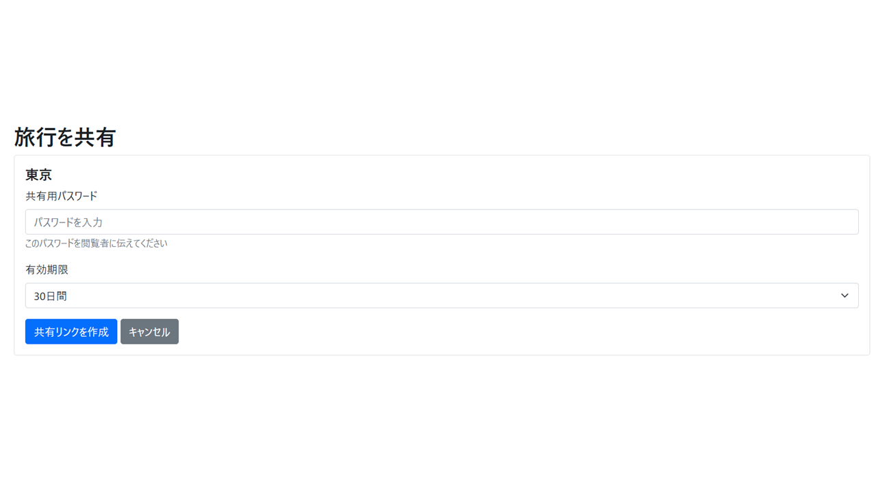
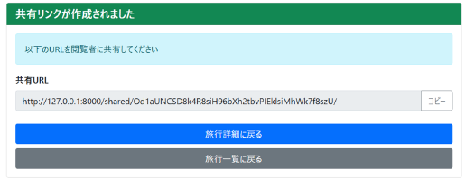
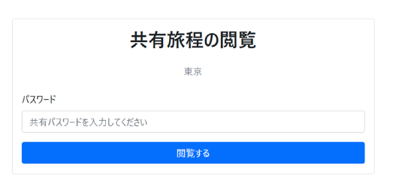
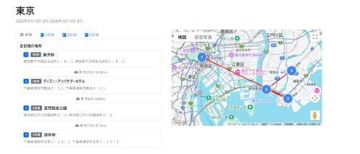
共有機能
ユーザーが作成した旅行計画を他者と共有するためのリンク生成機能を実装
リンクを受け取った相手は, 共有側が作成したパスワードを入力することで旅行計画の詳細を閲覧できる

Slide 9
参考文献
[1]旅しお
旅行のしおりをつくる、仲間とシェア。無料WEBサービス【旅しお】, (2025/09/05 accessed).
[2]Djangoドキュメント
The web framework for perfectionists with deadlines | Django, (2025/09/05 accessed).
[3] GitHub Copilot
https://github.com/, (2025/09/05 accessed).
[4]Google Maps
https://developers.google.com/maps/documentation/javascript/overview?hl=ja,(2025/09/05 accessd).
[5]Directions
https://docs.mapbox.com/api/navigation/directions/, (2025/12/20 accessd).
[6]Search Box API
https://docs.mapbox.com/api/search/search-box/. (2025/12/20 accessd).
[7]signals
https://docs.djangoproject.com/ja/6.0/topics/signals//, (2025/12/20 accessd).
[8]Bootstrap
https://getbootstrap.com/docs/5.1/getting-started/introduction/, (2025/09/05 accessd).
[8]Font Awesome
https://fontawesome.com/,(2025/09/05 accessd).

